Slide 1
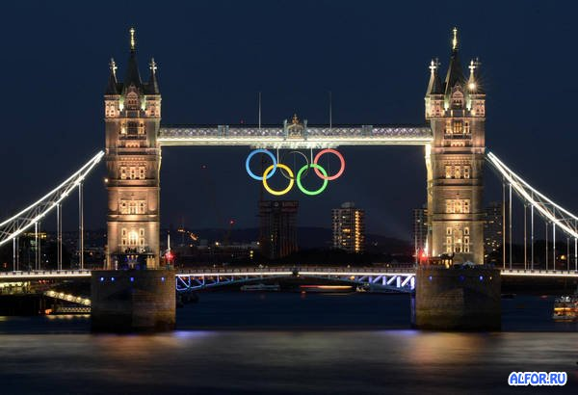
Победители
XXX
летних
Олимпийских игр в Лондоне

Slide 2
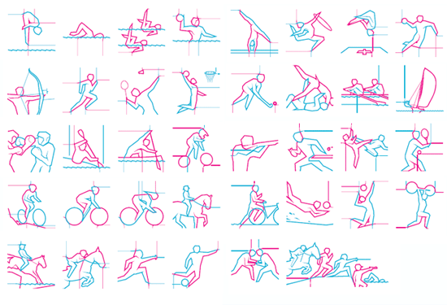
Статистика
Название ОИ | XXX летние
Государство | Великобритания
Город | Лондон Лондон – единственный город в мире, в котором Олимпийские игры проводятся в третий раз. До этого Олимпиады в Лондоне состоялись в 1908 и 1948 годах.
Год проведения | 2012
Время проведения | 27 июля – 12 августа
Виды спорта | Академическая гребля, Бадминтон, Баскетбол, Бокс, Борьба греко-римская, и вольная, Велоспорт, Трековые гонки, Шоссейные гонки, Маунтинбайк, BMX, Водные виды спорта, Водное поло, Плавание, Прыжки в воду, Синхронное плавание, Волейбол, Волейбол, Пляжный волейбол, Гандбол, Гребля на байдарках и каноэ, Гребля на байдарках и каноэ, Гребной слалом, Гимнастика, Спортивная гимнастика, Художественная гимнастика, Прыжки на батуте, Дзюдо, Конный спорт, Выездка, Конкур, Троеборье, Лёгкая атлетика, Настольный теннис, Парусный спорт, Современное пятиборье, Стрельба, Стрельба из лука, Теннис, Триатлон, Тейквондо, Тяжёлая атлетика, Фехтование, Футбол, Хоккей на траве. (из списка олимпийских видов исключены бейсбол и софтбол)

Slide 3

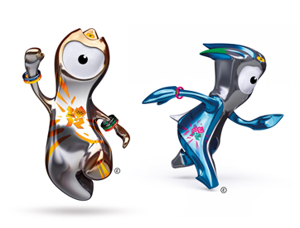
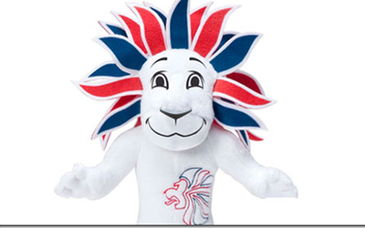
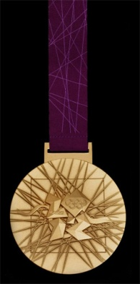
Атрибуты
Логотип | Изображение эмблемы Олимпиады в Лондоне представляет собой четыре неправильных многоугольника, обозначающих цифры года проводимой Олимпиады (20 и 12). В две части эмблемы помещены слово London и одноцветное изображение олимпийских колец. Эмблема может исполняться в различных цветовых вариантах, таких как оранжевый, желтый, синий и зеленый. Логотип разработан в студии бренд-консалтинговой компании Wolff Olins и обошелся заказчику примерно в 400 тысяч фунтов стерлингов.
Талисман(ы) | Венлок и Мандевиль (Wenlock & Mandeville) Имена талисманов Игр-2012 происходят от названий населённых пунктов – деревни Мач Венлок (в которой спортивные игры проводились ещё в середине XIX века) и городка Стоук Мандевиль, в котором зародилось паралимпийское движение. Персонажи по «легенде» являются каплями металла, ожившими во время строительства олимпийского стадиона. Лев Прайд – третий официальный персонаж и талисман Олимпийских игр в Лондоне-2012 Введение Оргкомитетом Олимпиады в число талисманов дополнительного персонажа связано с тем, что футуристические одноглазые талисманы вызвали спорные оценки и критические отзывы. «Подстраховать» Венлока и Мандевиля должен лев Прайд, который также будет символом британской сборной.
Медали | Медали Олимпиады в Лондоне будут самыми большими в истории Игр – их вес будет составлять около 400 грамм.

Slide 4
Таблица медального зачета
№ | Страна | золото | серебро | бронза | Всего медалей
1 | США | 52 | 43 | 34 | 129
2 | Китай | 38 | 29 | 25 | 92
3 | Великобритания | 32 | 17 | 22 | 71
4 | Россия | 31 | 29 | 38 | 98
5 | Германия | 15 | 21 | 15 | 51
6 | Республика Корея | 13 | 8 | 7 | 28
7 | Франция | 12 | 13 | 13 | 38
8 | Ямайка | 10 | 6 | 5 | 21
9 | Италия | 8 | 10 | 11 | 29
10 | Украина | 8 | 5 | 10 | 23

Slide 5
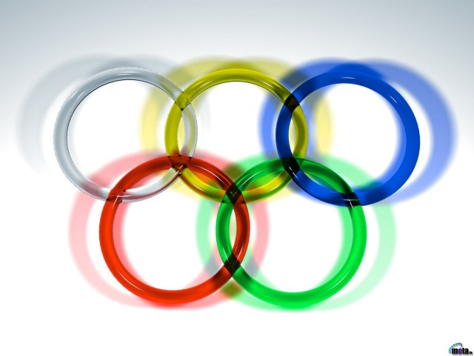
Виды спорта
Легкая атлетика
Водные виды спорта
Волейбол
Бокс
Гимнастика
Борьба
Дзюдо

Slide 6
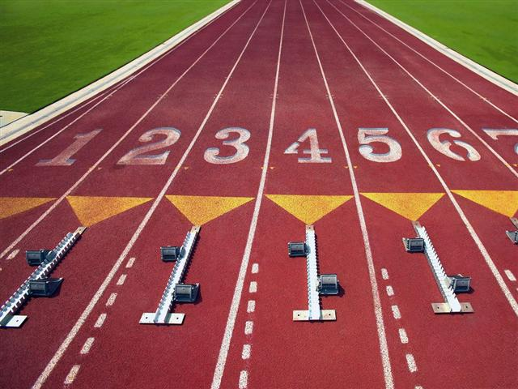
Легкая атлетика
Зарипова Юлия
Кирдяпкин Сергей
Антюх Наталья
Ухов Иван
Лашманова Елена
Чичерова Анна
Савинова Мария
Лысенко Татьяна

Slide 7
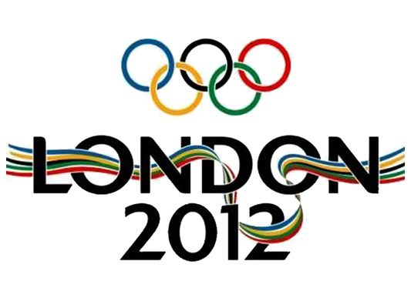
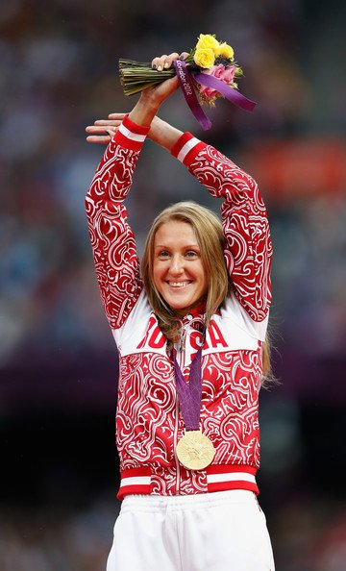
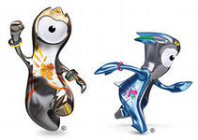
Легкая атлетика
Зарипова Юлия
Бег 3000 м с препятствиями
Юлия родилась 24 апреля 1986 года в Волгоградской области, в поселке Светлый Яр, в самой обычной российской семье. В 16 лет Юля выполнила норматив мастера спорта, и в 2004 г. вышла на уровень международных соревнований.
Достижения :Олимпийская чемпионка в беге на 3000 метров с препятствиями (2012), чемпионка мира (2011), Европы (2010) и России (2009, 2011).

Slide 8
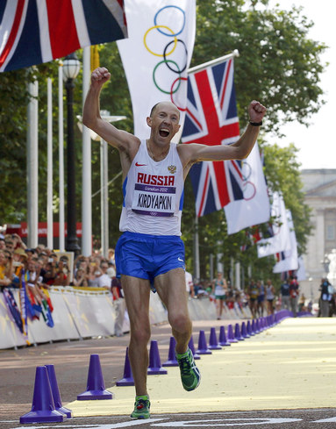
Легкая атлетика
Кирдяпкин Сергей
Спортивная ходьба
50 км.
Сергей родился 16 января 1980 года в городе Инсан, республика Мордовия. С детства увлекался спортом, сначала пробовал себя как бегун на средние дистанции, однако затем сосредоточился на спортивной ходьбе.
Достижения:
2001 год - первое место на чемпионате России,
2003 год- первое место Кубок России,
2005 год- первое место Кубок Европы, Чемпионат мира в Хельсинки
После этого его признали лучшим спортсменом региона.
2009 год - он повторил успех на мировом первенстве по легкой атлетике в Берлине.
В 2012 году, в Лондоне, ему удалось взять золото. При этом, по признанию легкоатлета, именно отрезок 25-35 километров стал для него самым трудным.

Slide 9
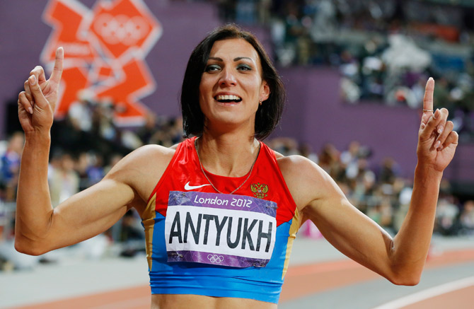
Легкая атлетика
Наталья родилась 26 июня 1981 года в Ленинграде, Наталья и сегодня выступает в зачет этого города, а также за Москву. Спортом начала заниматься в спортивном клубе «Динамо» Санкт-Петербурга и уже в 17-летнем возрасте стала победительницей Всемирных юношеских Игр в Москве в беге на 400 метров с барьерами. Наталья – заслуженный мастер спорта России, награждена Орденом Дружбы в 2006 году. С 1998 года спортсменка входит в состав сборной команды страны и за это время неоднократно добивалась выдающихся результатов на самых престижных соревнованиях. За годы выступления за команду России, Наталья Антюх по праву приобрела авторитет командного бойца, поэтому ничего нет удивительного в то, что в ее медальной коллекции так много высоких наград за победы в командных видах – эстафетах.
Антюх Наталья
Бег 400 м с барьерами
.

Slide 10
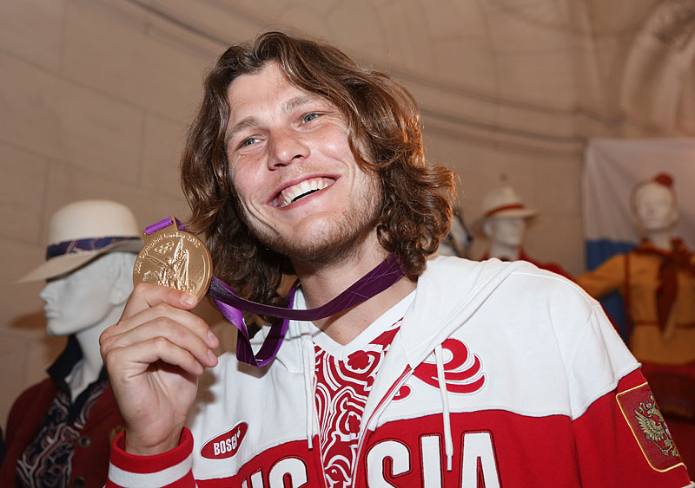
Легкая атлетика
Иван родился 29 марта 1986 году, в Челябинске, СССР, российский прыгун в высоту. Занимается спортом с семи лет. Сначала это был баскетбол, с 11-ти лет — метание диска и только с 17-ти — прыжки в высоту. Личный рекорд Ухова на открытых площадках составляет 2,39 и был установлен за месяц до олимпиады. В закрытом помещении прыгнул на 2,40. Фаворит мира в помещении (2010) и двукратный фаворит Европы в помещении (2009 и 2011), рекордсмен Рф в помещении (2,40 м).
Ухов Иван
Прыжки в высоту

Slide 11
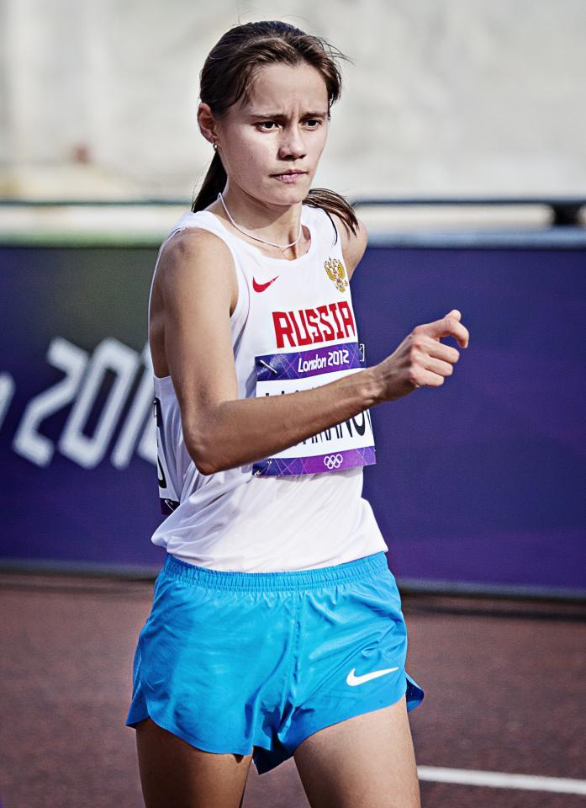
Легкая атлетика
Лашманова Елена
Спортивная ходьба
20 км.
Анна родилась в апреле 1992 года в Мордовии. Её специализацией в легкой атлетике является спортивная ходьба.
Елена Лашманова стала заниматься спортивной ходьбой в достаточно позднем возрасте, учась в 7 классе. До этого спортсменка увлекалась другими видами спорта, в частности волейболом, настольным теннисом, кроме того, она посещала и художественную школу..
Свою первую победу мордовская легкоатлетка одержала в 2009 году. Тогда Елена победила на чемпионате мира среди девушек, который проходил в итальянском городе Больцано, на дистанции пять километров. Она является многократным призёром чемпионатов России, является победительницей юниорских чемпионатов Мира и Европы

Slide 12
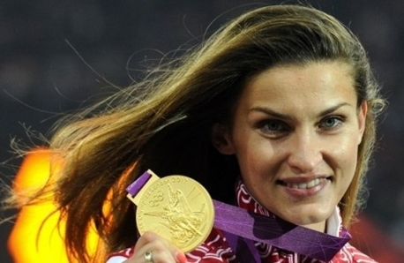
Легкая атлетика
Чичерова Анна
Прыжки в высоту
Анна родилась 22 июля 1982 года в столице Армении – Ереване. В юности Анна обнаружила в себе большой талант и предрасположенность к спортивной деятельности. Будущая легкоатлетка решила стать спортсменом высшего класса. Вскоре ее самой любимой дисциплиной стали прыжки в высоту
В 2003 году, прыгнув на 1,99, стала бронзовым призером чемпионата мира в закрытых помещениях. Участвовала на Олимпиаде-2004, однако с результатом 1,96 оказалась только шестой.
В 2005 году завоевала золотую медаль Универсиады в Измире, а также выиграла чемпионат Европы в залах.
В 2011 году Чичерова стала чемпионкой мира.
В 2012 году Анна Чичерова победила на Олимпиаде в Лондане, она смогла взять высоту в 2,05 со второй попытки.

Slide 13
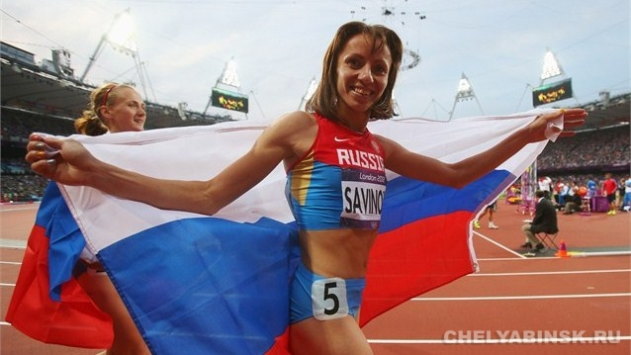
Легкая атлетика
Мария, родилась 13 августа 1985 года в Челябинске. С дошкольных лет занималась бальными танцами, учась в школе начала заниматься баскетболом и бадминтоном. В бадминтоне получила звание КМС, в это же время начала посещать секцию лёгкой атлетики. Бадминтон остался в жизни Марии, иногда играет в свободное время.
Первый тренер в лёгкой атлетике Татьяна Ивановна Маслова(ЗТР), которая довела её до звания Мастера спорта по легкой атлетике. После выполнения норматива мастера спорта, закончила Южно-Уральский Государственный Университет по специальности менеджмент в физической культуре и спорте.
С декабря 2007 года Мария начала тренироваться в группе Владимира Семёновича Казарина и представлять спортивный клуб "Спутник" г.Нижний Тагил. Под руководством В.С.Казарина Мария выигрывает летние и зимние Чемпионаты Мира и Европы и в 2012 году становится Олимпийской Чемпионкой.
Савинова Мария
Бег 800 м
.

Slide 14
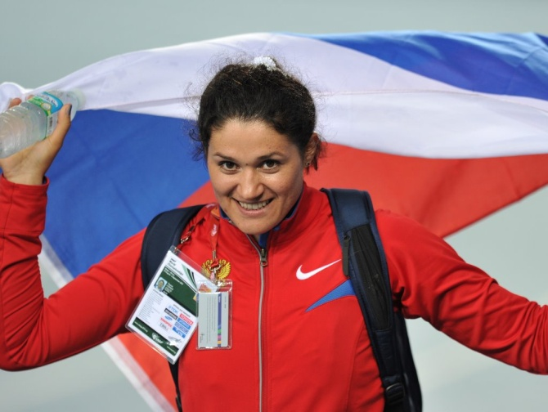
Легкая атлетика
Татьяна родилась 9 октября 1983 года в городе Батайск, Ростовская область. В 1993 году начала заниматься спортом. Вначале занималась легкой атлетикой, потом переключилась на тэквандо. После этого посещала секцию баскетбола. Спустя 5 лет, Татьяна начала заниматься совершенно новым видом спорта - метание молота. Ее тренером на этом поприще стал Николай Николаевич Белобородов. Участие в более серьезных В 2006 году на Мемориале Братьев Знаменских, проходящий в Жуковском, Россия, Татьяна Лысенко установила новый мировой рекорд. Молот, выпущенный из рук спортсменки, остановился на отметке 77,41 метра. Еще одна золотая медаль вошла в коллекцию легкоатлетки. Спустя пару месяцев, Татьяна превзошла саму себя. На соревнованиях в Таллине, Татьяна Лысенко установила новый мировой рекорд, ее снаряд остановился на отметке 77,80 метра. Следующие соревнования по легкой атлетике, Татьяна не сходила с пьедестала. Она трижды брала золото и два раза серебро. соревнованиях для нее началось в 2005 году. В 2009 году, на чемпионате России, она заняла первое место. Ее результат был 76,41 м. в 2009 году, Татьяна поднималась за наградами на пьедестал еще три раза.
В 2010 год, хотя рекордов не было, Татьяна не заставила краснеть своих тренеров. За сезон она пополнила свою копилку наград на 11 золотых, 4 серебряных и 4 бронзовых медали.
Лысенко Татьяна
Метание молота

Slide 15
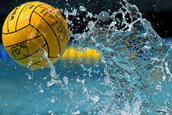
Водные виды спорта
Сборная команда России по синхронному плаванию
Захаров Илья
Синхронное плавание, дуэт Ищенко Наталья, Ромашина Светлана
Гребля на байдарках и каное
(двойки 200 м) Алекса́ндр Дьяче́нко ,Ю́рий Пострига́й

Slide 16
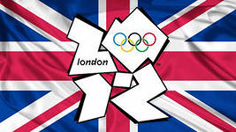
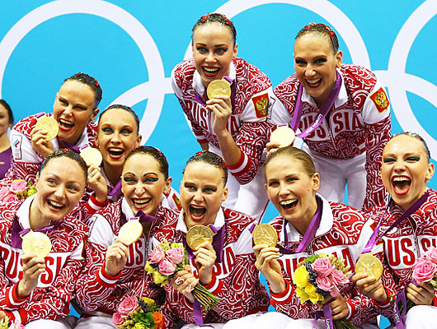
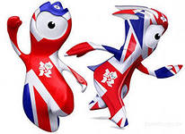
Водные виды спорта
Наталья Ищенко и Светлана Ромашина, Анастасия Давыдова, Эльвира Хасянова, Светлана Колесниченко, Дарья Коробова, Александра Пацкевич, Алла Шишкина, Анжелика Тиманина.
Сборная команда России по синхронному плаванию

Slide 17
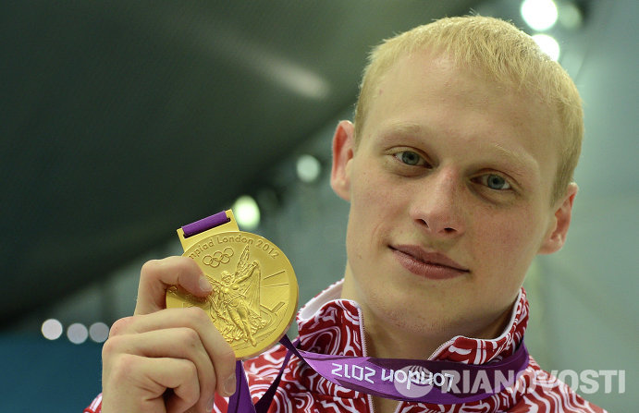
Водные виды спорта
Российский спортсмен, заслуженный мастер спорта России. Его основная дисциплина, в которой он выступает это прыжки в воду. Родился Илья 2 мая 1991 года в городе Саратов. Заниматься водным спортом Илья начал в 7 лет. Через шесть лет в 2004 году, Илья Захаров сдал норматив на мастера спорта.
Достижения
В 2008 году на Кубке России, - победитель с 10 метровой вышки. В синхронных прыжках с 3-метровки на чемпионате России, Илья Захаров стал серебряным призером в паре с Игорем Корякиным. В том же сезоне Илья пополнил свою копилку наград на соревнованиях Первенства Европы, которые проходили в Минске (Белоруссия). Там спортсмен завоевал серебро среди юниоров, и две награды высшей пробы в индивидуальном зачете.
Захаров Илья
Прыжки в воду, трамплин
В 2009 году еще две медали Илья получил на чемпионате России. Серебряную медаль он завоевал в паре с Евгением Кузнецовым с 3-метрового трамплина и золотую медаль в паре с Виктором Минибаевым с 10-метровой вышки. В том же году на первенстве Европы в Будапеште (Венгрия), Илья Захаров взял три золотых медали: в индивидуальном зачете с 3- и 10-метровки, и в паре с В. Минибаевым.

Slide 18
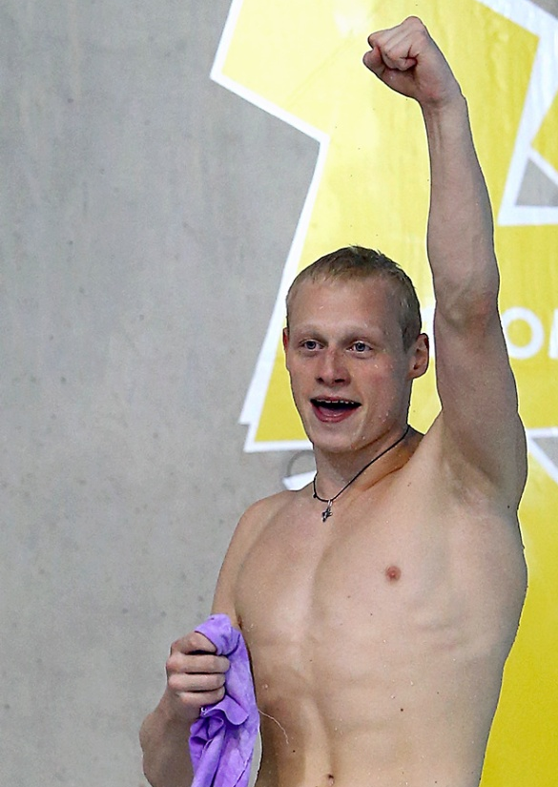
Водные виды спорта
Достижения
В 2010 году на соревнованиях по прыжкам в воду Гран-при в Монреале (Канада), Илья в синхронных прыжках с Кузнецовым заняли третье место. На соревнованиях Гран-при прошедших в Германии в городе Росток, в паре с Минибаевым так же заняли третье место. А на Кубке мира в Китае с тем же Минибаевым они уже несколько поднялись и стали серебряными призерами.
В 2011 году на чемпионате Европы по прыжкам в воду в Турине (Италия), Илья трижды получал награды: две золотые медали и одну серебряную. На чемпионате мира в Шанхае (Китай), Илья получил две серебряные медали, одну за синхронные прыжки и вторую в индивидуальном зачете с 3-метрового трамплина.
Захаров Илья
Прыжки в воду, трамплин

Slide 19
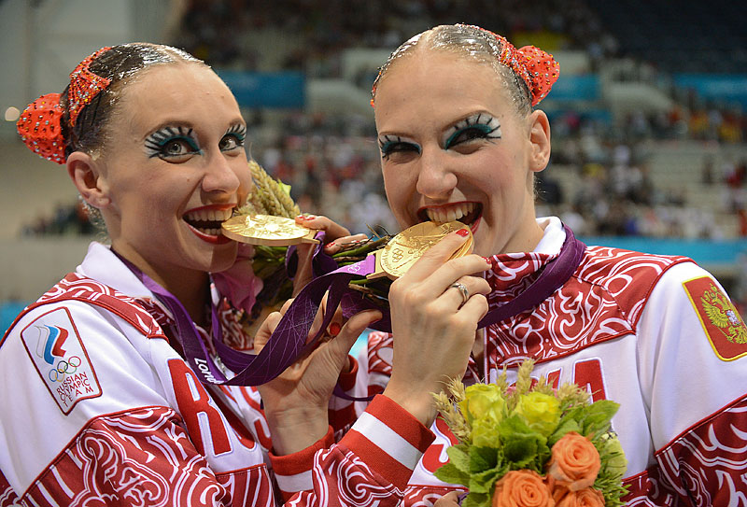
Водные виды спорта
Ната́лья И́щенко (8 апреля 1986, Смоленск, СССР) — российская спортсменка, выступающая в синхронном плавании, олимпийская чемпионка 2008 года, 16-кратная чемпионка мира и 9-кратная Европы, абсолютная чемпионка Европы 2010 года и первая синхронистка в истории чемпионатов Европы, которой удалось выиграть все 4 вида. Член сборной России с 2002 года, заслуженный мастер спорта России.
Синхронное плавание, дуэт
Ищенко Наталья, Ромашина Светлана
Светла́на Ромашина
(21 сентября 1989, Москва, РСФСР, СССР) — российская спортсменка, выступает в синхронном плавании, в сборной России с 2005 года. Трёхкратная олимпийская чемпионка, 15-кратная чемпионка мира, 6-кратная чемпионка Европы. Выступала в дуэте с Натальей Ищенко. После Олимпийских игр 2012 в Лондоне выступает в соло, в дуэте со Светланой Колесниченко и в групповых упражнениях.

Slide 20
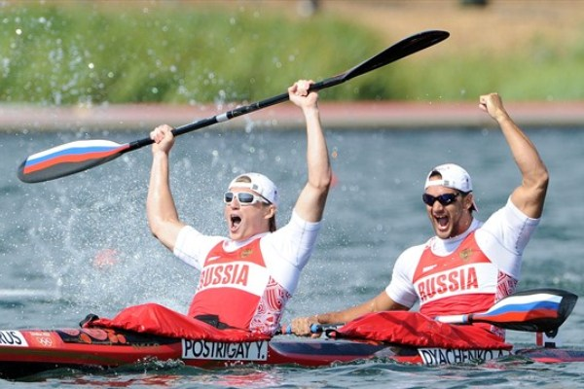
Водные виды спорта
Алекса́ндр Дьяче́нко
(24 января 1990, Рудный, Казахстан) — российский гребец-байдарочник, спринтер, выступающий за сборную России с 2007 года. Чемпион летних Олимпийских игр в Лондоне, чемпион Европы и мира среди юниоров, неоднократный призёр взрослых мировых, европейских и национальных первенств. Заслуженный мастер спорта России, Мастер спорта международного класса Приднестровской Молдавской Республики. Представляя спортивное общество «Динамо», выступает за Московскую область.
Гребля на байдарках и каное(двойки 200 м)
Ю́рий Пострига́й
(31 августа 1988, Свердловск) — российский гребец-байдарочник, спринтер, выступающий за сборную России с 2006 года. Чемпион летних Олимпийских игр в Лондоне, чемпион Европы, обладатель бронзовой медали чемпионата мира, чемпион летней Универсиады в Казани, многократный призёр национального первенства. Выступает за Москву и Тверскую область, заслуженный мастер спорта России.
Заниматься греблей начал по инициативе матери в десятилетнем возрасте. Сначала задумывался о карьере футболиста, но потом сделал выбор в пользу гребли на байдарках:

Slide 21
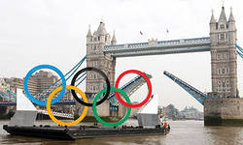
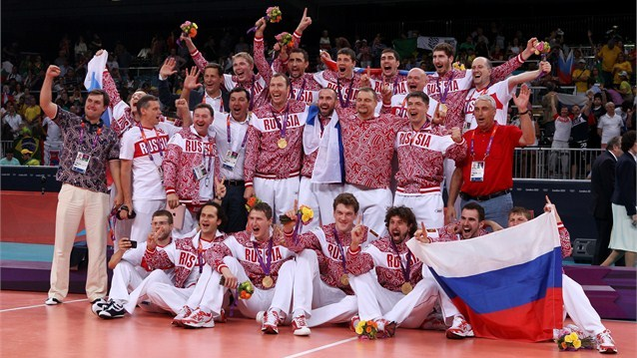

Волейбол
Николай Апаликов,
Дмитрий Мусэрский,
Александр Волков,
Сергей Гранкин,
Александр Бутько,
Максим Михайлов,
Тарас Хтей,
Сергей Тетюхин,
Юрий Бережко,
Дмитрий Ильиных,
Александр Соколов,
Алексей Обмочаев
Сборная России по волейболу

Slide 22
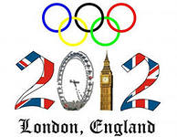
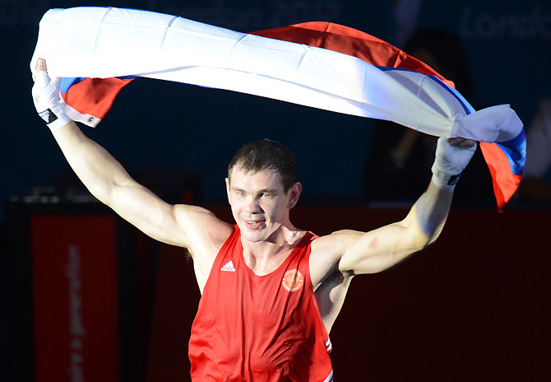
Бокс
Родился Егор 14 ноября 1984 года в Асбесте, Свердловская область, СССР) — российский боксёр-любитель, олимпийский чемпион 2012 года, чемпион мира 2009 года, двукратный чемпион Европы 2008 и 2010 годов На летних Олимпийских играх 2012 года стал единственным российским боксёром-мужчиной, вышедшим в финал и единственным боксёром, выигравшим золото.
Мехонцев Егор
Категория до 81 кг

Slide 23
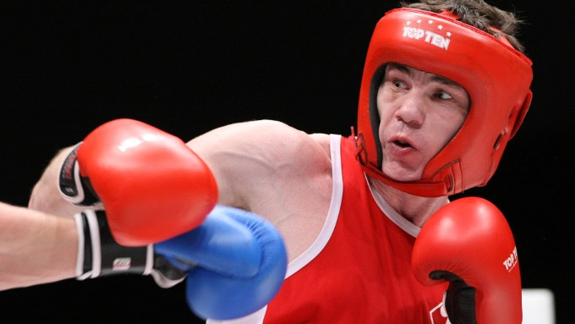
Бокс
Достижения
2002 — Победитель первенства России среди юниоров (до 75 кг).
2003 — Победитель первенства Европы среди юниоров (до 75 кг).
2004 — Финалист чемпионата России (до 81 кг).
2005 — Серебряный призер чемпионата России (до 81 кг).
2006 — Бронзовый призер чемпионата России (до 81 кг).
2007 — Бронзовый призер чемпионата России (до 81 кг).
2008 — Победитель чемпионата России (до 91 кг), Победитель чемпионата Европы (до 91 кг).
2009 — Победитель «Турнира сильнейших боксеров России»
2010 — Победитель чемпионата Европы в Москве
2011 — Бронза чемпионата Мира в Баку
2012 — Олимпийский чемпион в весовой категории до 81 кг.
Мехонцев Егор
Категория до 81 кг

Slide 24
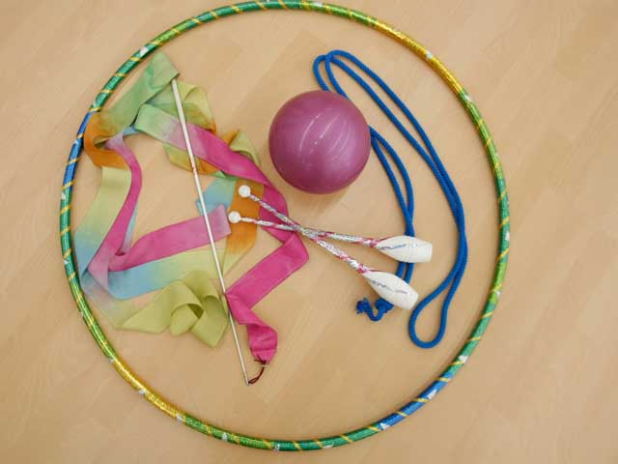
Гимнастика
Канаева Евгения ,художественная гимнастика, индивидуальное первенство
Мустафина Алия ,разновысокие брусья

Slide 25

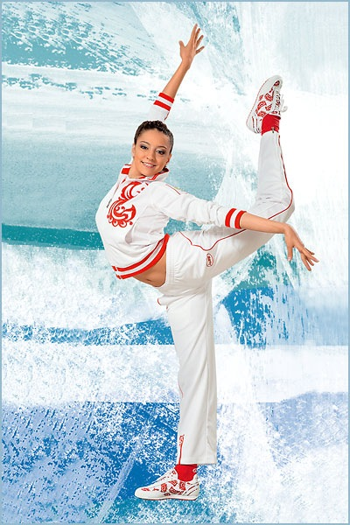
Гимнастика
Евгения Канаева родилась в северном российском городе Омске, 2 апреля 1990 года. Евгения является олимпийской чемпионкой 2008 года (Пекин, Китай) по художественной гимнастике. Трижды чемпионка мира в многоборье, является заслуженным мастером спорта России . Спортом начала заниматься в возрасте шести лет. Елена Арайс, которая стала первым тренером Канаевой, сразу увидела в девочке спортивный талант. Женя не боялась исполнять сложные гимнастические элементы, наоборот, она стремилась их изучать.
Канаева Евгения
Худ.гимнастика,
инд.первенство

Slide 26
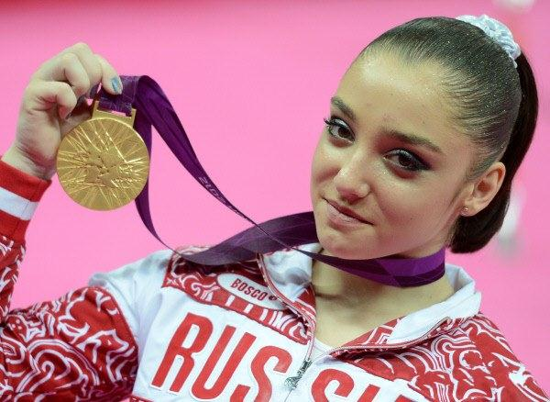
Гимнастика
Родилась 30 сентября 1994, Егорьевск, Россия— российская гимнастка. В шесть лет отец привёл Алию в спортивную секцию[. Алия выигрывала одно за другим детские соревнования, затем юниорские. Трехкратная чемпионка Универсиады-2013, серебряный призер Универсиады-2013, олимпийская чемпионка 2012 года в упражнении на брусьях, серебряный и двукратный бронзовый призёр Олимпиады 2012 года, абсолютная чемпионка мира 2010 года, чемпионка мира в командном первенстве 2010 года, трёхкратная вице-чемпионка мира 2010 года на отдельных снарядах; чемпионка и двукратный серебряный призёр чемпионата Европы 2010 года; чемпионка Европы 2013 года в абсолютном первенстве и в упражнении на брусьях; серебряный призёр чемпионата Европы 2012 года в командном первенстве; победительница и призёр этапов Кубка мира; многократная чемпионка России и обладательница Кубка России; лауреат приза «Серебряная лань» Заслуженный мастер спорта России. Спортсменка года-2012 в России Победительница Всемирной летней Универсиады 2013 года в Казани в командном первенстве и в индивидуальном многоборье.
Мустафина Алия
Разновысокие брусья

Slide 27
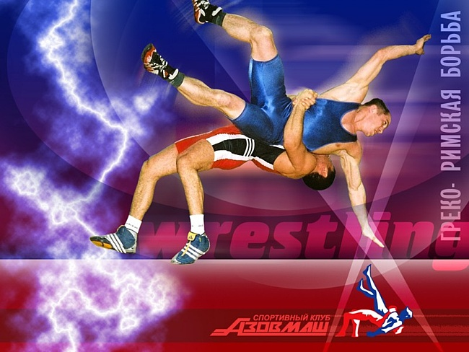
Борьба
Отарсултанов Джамал (вольная борьба до 55 кг.)
Власов Роман (греко-римская борьба до74 кг.)
Воробьева Наталья (вольная борьба до 72 кг.)

Slide 28

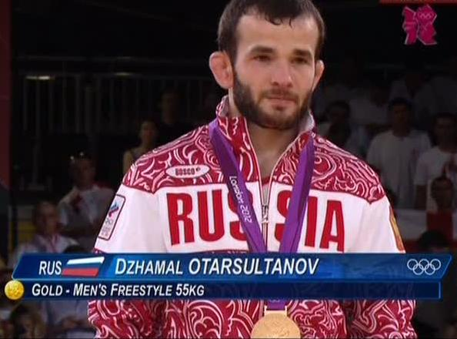
Борьба
Родился 14 апреля 1987 года. Борьбой начал заниматься в 1996 году. Весовая категория 55 кг.
Представитель ЦСКА г.Москвы. Тренера: Амруди Айсултанов, Анатолий Маргиев.
Достижения
Чемпион ХХХ Олимпийских Игр 2012 года в Лондоне;
3-кратный чемпион Европы: 2012г., Белград-Сербия; 2011г., Дортмунд-Германия; 2008г., Тампере-Финляндия;
Обладатель Кубка мира 2007 года в Красноярске - Россия;
Бронзовый призер чемпионата Европы 2006 года в Москве - Россия;
2-кратный чемпион мира среди юниоров: 2007г. Пекин-Китай; 2006г. Гватемала;
Чемпион Европы 2003 года среди юношей в Скопже - Македония;
Гран-При Иван Ярыгин: 2012г. -золото; 2011г. - золото; 2009г. - бронза; 2008г. - серебро;
Чемпионаты России: 2011г. - серебро; 2010г. - бронза; 2008г. - золото.
Отарсултанов Джамал
(вольная борьба до 55 кг.)

Slide 29
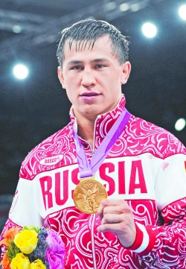
Борьба
Рома́н родился (6 октября 1990 года, Новосибирск, СССР) — российский борец греко-римского стиля, Заслуженный мастер спорта России, двукратный чемпион Европы, чемпион мира, Олимпийский чемпион 2012 года в категории до 74 кг. По словам тренера, «Романа выделяют твёрдый характер, умение максимально собираться и настраиваться на каждую схватку. Именно эти качества очень многое значат в спорте, а особенно — на таком серьёзном уровне.»
Достижения:
2004, 2005, 2006 годы — победитель международного юношеского турнира по греко-римской борьбе на призы Александра Карелина;
2006 год — победитель первенства Европы среди юношей (Стамбул, Турция);
2007 год — мастер спорта РФ, победитель первенства Европы среди юношей (Варшава, Польша),
2010 год — победитель первенства мира среди молодежи (Будапешт, Венгрия), мастер спорта международного класса РФ;
2011 год — победитель международного турнира «Гран-при Ивана Поддубного», бронзовый призёр чемпионата Европы (Дортмунд, Германия), чемпион России (Красноярск), чемпион мира (Стамбул, Турция), заслуженный мастер спорта РФ;
2012 год — победитель международного турнира «Гран-при Ивана Поддубного», чемпион Европы (Белград, Сербия), победитель XXX Олимпийских игр (27.07 — 12.08.2012, Лондон, Великобритания).
2013 год — победитель международного турнира «Гран-при Ивана Поддубного», обладатель Кубка Мира (Тегеран, Иран), чемпион Европы (Тбилиси, Грузия), победитель XXVII Всемирной летней Универсиады (Казань, Россия), серебряный призёр чемпионата мира (Будапешт, Венгрия).
Власов Роман
(греко-римская борьба до74 кг.)

Slide 30
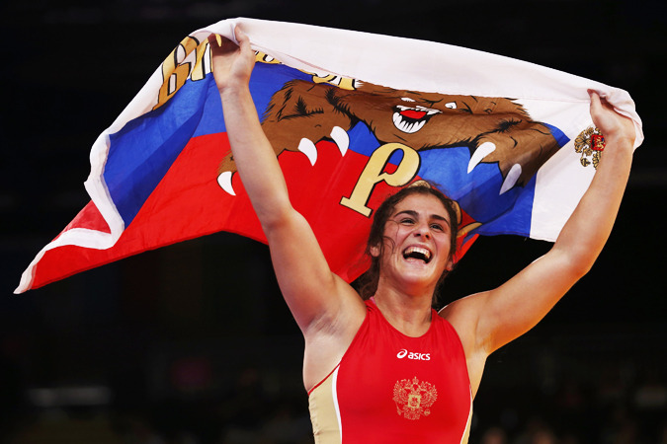
Борьба
(Родилась 27 мая 1991, Тулун) — Заслуженный мастер спорта России (вольная борьбы),олимпийская чемпионка 2012 года в категории до 72 кг, чемпионка Европы (2013), чемпионка России 2012 года.
Вольная борьба среди женщин впервые была включена в программу Олимпийских игр в 2004 году в Афинах. И с тех пор россиянки ни разу не завоевывали «золото». Вот эта 21-летняя девушка с очаровательной улыбкой стала первой российской олимпийской чемпионкой в борьбе.
Заниматься борьбой Наташа пришла сама: в ее родном Тулуне был зал. Это к вопросу о том, как России добывать медали. Можно построить зал, но будущий чемпион должен прийти туда сам. Он должен захотеть связать свою жизнь со спортом, причем с тем видом, который нравится ему, а не с тем, в котором медалей много.
Воробьева Наталья
(вольная борьба до 72 кг.)
До Олимпиады высшим достижением Натальи Воробьевой, выступающей в категории до 72 кг (самой тяжелой у женщин - абсолютной), была бронзовая медаль чемпионата Европы .

Slide 31
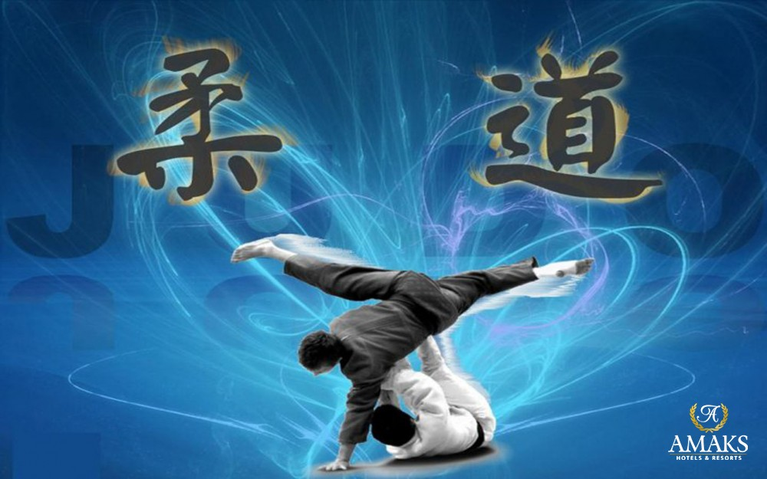
Дзюдо
Исаев Мансур , категория до73 кг.
Хайбулаев Тагир, категория до 100 кг.
Галстян Арсен , категория до 60 кг.

Slide 32
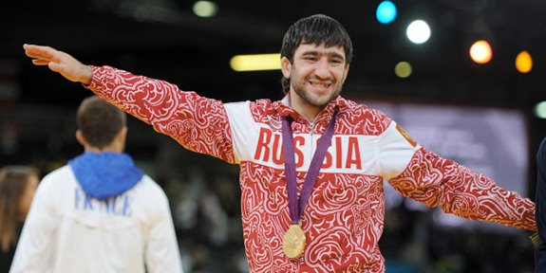
Дзюдо
Мансур начал заниматься дзюдо с 8 лет. Первым его тренером был Джабраил Магомедов. С 2006 г. Исаев выступает за Челябинскую область: его новым тренером стал Александр Миллер.
Мансур Исаев имеет высшее экономическое образование: в 2009 году он окончил Дагестанский государственный университет.
Участник трёх чемпионатов мира — 2009, 2010 и 2011 годов. В 2009 году в Роттердаме Мансур завоевал бронзовую медаль. На чемпионате Европы в 2012 году Исаев стал седьмым
.
Исаев Мансур
Категория до73 кг.

Slide 33
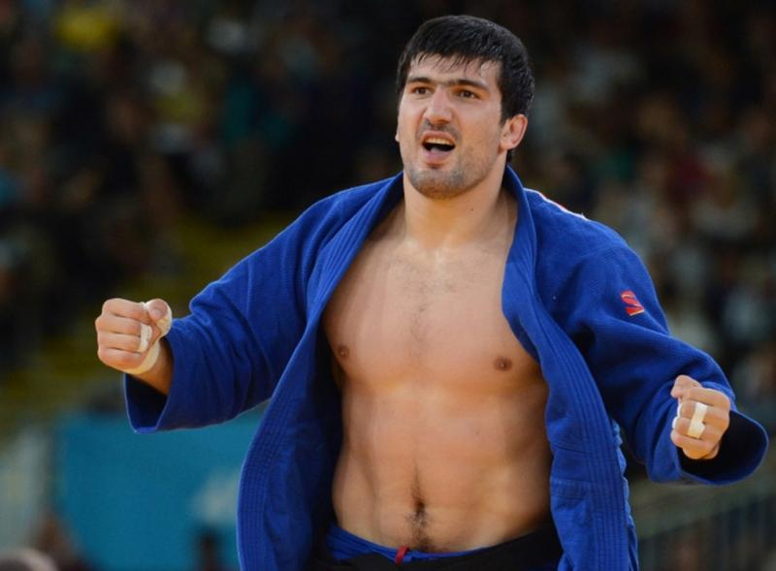
Дзюдо
Хайбулаев Тагир
Категория до 100 кг.
Родился 24 июля 1984, российский дзюдоист, олимпийский чемпион.
По национальности — аварец. Родился в городе Кизилюрт. Родовое село — Тлондода.
Имеет высшее юридическое образование (окончил Самарский государственный экономический университет).
Дзюдо занимается с 11 лет. Первый тренер — Вячеслав Архипов. Сейчас тренируется у Николая Петрова. На соревнованиях представляет Самару и Санкт-Петербург.
На чемпионате мира 2011 в Париже в финальной схватке Тагир досрочно победил иппоном казахстанского дзюдоиста, чемпиона мира-2009 Максима Ракова.
На Олимпиаде 2012 года в Лондоне в борьбе за золото победил иппоном монгольского дзюдоиста, олимпийского чемпиона 2008 года Найдана Тувшинбаяра.
Награды
Орден Дружбы (13 августа 2012 года) — за большой вклад в развитие физической культуры и спорта, высокие спортивные достижения на Играх XXX Олимпиады 2012 года в городе Лондоне (Великобритания).

Slide 34
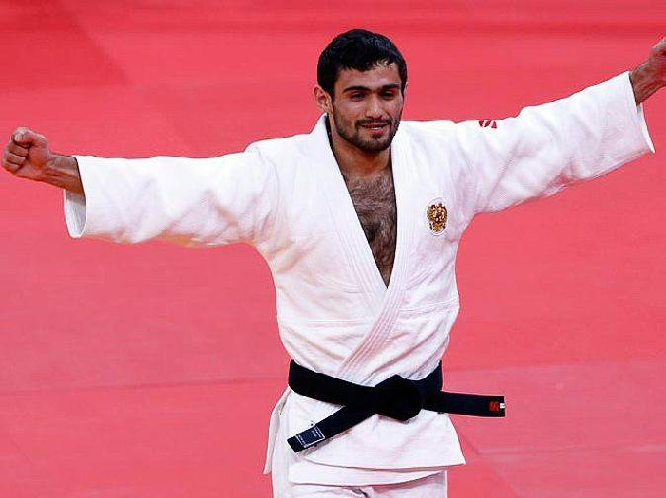
Дзюдо
Арсен Галстян - ученик адыгейской школы дзюдо, воспитанник всемирно знаменитой майкопской школы дзюдо, основатель которой Коблев, Якуб Камболетович, признанный лучшим тренером России ХХ века по дзюдо. Родился Галстян в 1989 году в селе Неркин Кармирахпюр на северо-востоке Армении. В возрасте 7 лет в 1996 году Арсен переехал с семьёй в Россию — в станицу Гиагинскую Республики Адыгея. Учился в СОШ № 4 станицы, начал заниматься дзюдо в местной спортивной секции.
Член Сборной России по дзюдо с 2007 года.
Галстян Арсен
Категория до 60 кг.
Награды
Орден Дружбы (13 августа 2012 года) — за большой вклад в развитие физической культуры и спорта, высокие спортивные достижения на Играх XXX Олимпиады 2012 года в городе Лондоне (Великобритания)[
Заслуженный мастер спорта России (26 марта 2012 года)[

